Slide 1
Portfolio
이동규

Slide 2
이동규
1991.03.20
서울특별시 용산구 거주
축구, 싸이클, 사진, 산책, 하늘 올려다보기 등 다양한 취미 보유
Phone : 010-5389-0852
Email : dk910320@gmail.com
Web Portfolio : http://lunker91.com
Github : https://github.com/lunker
Blog : http://lunker91.tistory.com/

Slide 3
Index
[CJ올리브네트웍스] VDI 파일 반출입 시스템
[4:33] 채팅 프로젝트
[4:33] Game Matching Server
[4:33] Packet Monitoring System
[4:33] 게시판

Slide 4
파일 반출입 시스템
Intro

Slide 5
파일 반출입 시스템
기간 : 2016.01.05 ~ 2016.02.20
주제 : 그룹 보안 강화를 위한 VDI 파일 반출입 시스템
기능 : * 파일 업로드 : 본인 및 업무 유관자들에게 공유 가능 * 파일 다운로드 : 업로드 후 7일 이내의 파일 다운로드 가능 * 통계 : 시스템 이용 현황 계열사별, 부서별 차트 조회
기술 Stack : * Java, Javascript, jQuery * Spring , JSP, AngularJS, d3.js * Jenkins, Yeoman, Bower, Grunt * MSSQL2014 * Linux(CentOS)

Slide 6
파일 반출입 시스템
역할 : * 기능정의 및 DB스키마 설계 * 전체적인 기능 구현

Slide 7
채팅 프로젝트
Intro

Slide 8
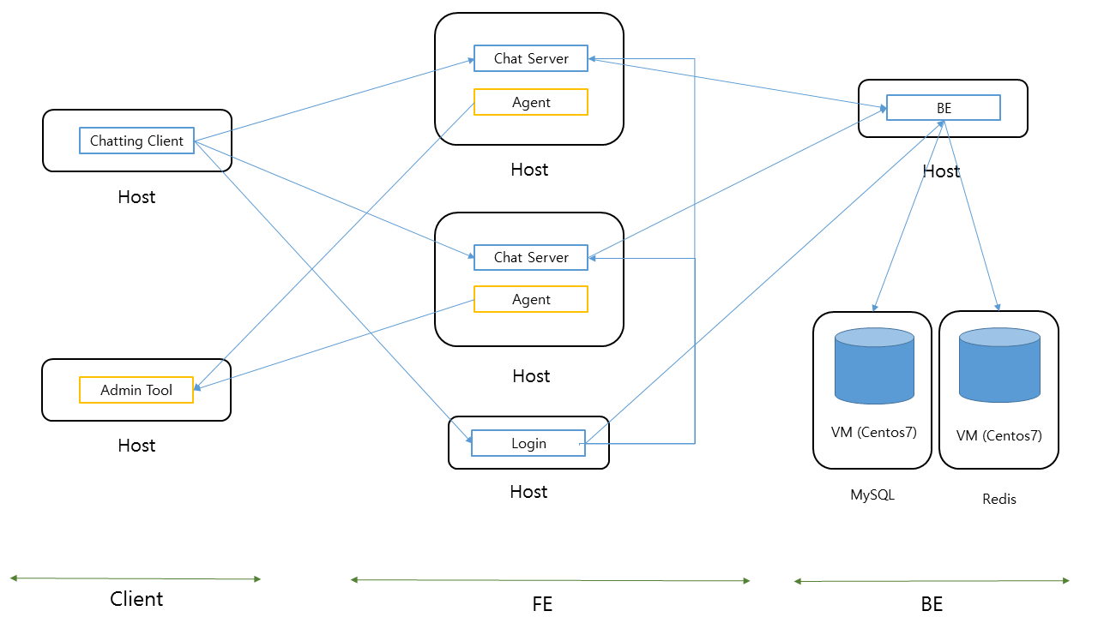
채팅 프로젝트 - 개요

Slide 9
채팅 프로젝트 - 개요
기간 : 2016.07.04 ~ 2016.08.31(인턴)
주제 : 게임 서비스의 기본 골격을 갖춘 채팅 시스템 구현
기능 :
기술 Stack : * C# * RabbitMQ * Log4NET * MySQL, Redis * Linux(CentOS), vagrant, docker

Slide 10
채팅 프로젝트 - 개요
Component | 기능
Login Server | 회원가입, 탈퇴, 수정 로그인 Chat Server LoadBalancing
Chat Server | 채팅 채팅룸 생성, 삭제, 조회, 입장 Connection Passing
Backend Server | Redis, MySQL client 구현하여 CRUD 수행
Admin Tool | Agent를 통한 Chat Server 관리 채팅 관련 Ranking 정보 조회
Agent | Chat Server Start Chat Server Stop

Slide 11
채팅 프로젝트 - 개요
역할 : * 전체적인 프로토콜 설계 * Chatting Server를 담당하여 채팅 비즈니스 로직 구현 * Login Server를 담당하여 Membership 로직 구현 * Backend를 담당하여 Redis, MySQL 설계 및 구현 * Admin Tool을 담당하여 agent와 tcp 통신 및 기능 구현 * Agent를 담당하여 RabbitMQ를 사용한 IPC 및 기능 구현
소스코드 및 관련문서 : * Frontend : https://github.com/lunker/LunkerFrontend * Admin Tool : https://github.com/lunker/LunkerFrontend/tree/release/LunkerChatAdminTool * Backend(Redis Client): https://github.com/lunker/lunkerRedis/tree/feature-project-2 * Agent : https://github.com/lunker/LunkerFrontend/tree/release/LunkerAgent

Slide 12
채팅 프로젝트
Protocol

Slide 13
채팅 프로젝트 - 프로토콜
Header
Length
Type
Status
Body
Data
가변 길이 패킷
Notes:
고정 길이 헤더
HTTP 응답코드 STATUS의 형식 차용

Slide 14
채팅 프로젝트
Ranking

Slide 15
채팅 프로젝트 - 랭킹
기능 및 요구사항
필요한 모듈
- 현재 전체 열려있는 전체 채팅 룸 개수
- FE 서버 별 접속중인 사용자 수(더미 클라이언트 포함)
- 채팅 수 Ranking Top 10
- 채팅방 현황
- 유저의 로그인 여부
- 유저의 더미 여부
- 채팅 현황

Slide 16
채팅 프로젝트 - 랭킹
로그인 했는가 ? 안했는가? 유저가 더미인가? 일반 사용자인가?
YES or NO
Bit Operation

Slide 17
채팅 프로젝트 - 랭킹
String User Id <-> Number User Id mapping
User NumberId를 Index로 사용
1 : true, 0 : false 로 해당 bit on/off
로그인 여부/ 더미 여부
1 | 0 | 0 | 0 | 0 | 0 | 0 | 0 | 0 | 0
0 | 1 | 2 | 3 | 4 | 5 | 6 | 7 | 8 | 9
Ex) 5번 user는 로그인 되어 있지 않다.
EX) 6번 user는 더미가 아니다.

Slide 18
채팅 프로젝트 - 랭킹
Purpose | Data Type | Key | Element or value | Remark
어떤 Chat Server에 접속해 있는지 | String | feName:login ex) fe3:login | Offset : user number Id Value : 1(login) or 0(logout)
Dummy인지 아닌지 | string | “dummy” | Offset: user number Id Value : 1(dummy) or 0(normal user)
Ranking | Sorted set | “ranking:chatting” | Score : 채팅 횟수 Field : user id

Slide 19
채팅 프로젝트
Admin

Slide 20
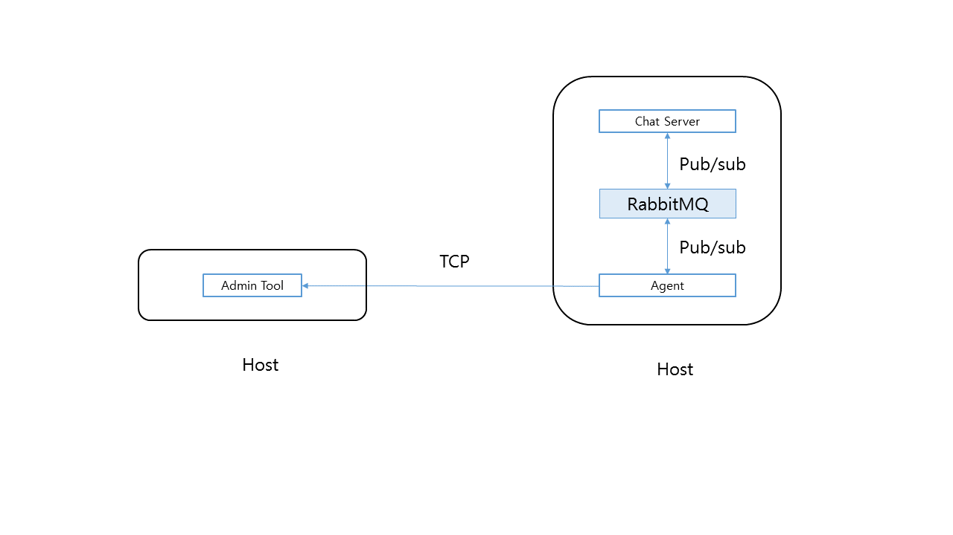
채팅 프로젝트 - Admin

Slide 21
채팅 프로젝트 - Admin
Admin Command
Agent
Chat Server
Start
Process Start
start
Stop
RabbitMQ Publish
Graceful Shutdown

Slide 22
Game Matching Server
Intro

Slide 23
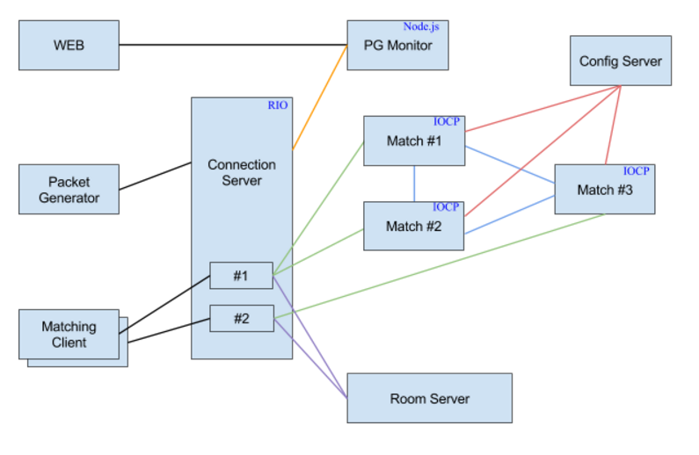
Game Matching Server - 개요

Slide 24
Game Matching Server - 개요
기간 : 2016.10.03 ~ 2016.11.25(개발지원실)
주제 : 글로벌 서비스를 위한 Game Server Prototype 구현
기능 : * Game Matching
기술 Stack : * C++ * IOCP * spdlog(logger), json, Flatbuffer
역할 : * 전체적인 protocol 설계 * Game Matching Algorithm 설계 및 구현 * 기존 logging library에 wrapper를 만들어 기능 추가

Slide 25
Game Matching Server - 개요
소스코드 및 관련 문서 : * https://github.com/433Project/MatchServer

Slide 26
Game Matching Server
Matching

Slide 27
Game Matching Server - 매칭
Matching 고려 요소
Client Metric (Offense, Defense, Level을 통해 계산)
Server Latency
Offense, Defense, Level에는 최대치가 있기 때문에 Metric 또한 최대치를 가진다.

Slide 28
Game Matching Server - 매칭
Waiting list
0 | 1 | 2 | 3 | 4 | 5 | 6 | 7 | 8 | 9
C1
C2
C4
c7
C5
C6
Metric을 Index로 가지는 Queue의 array
Waiting List[1] => Metric =1 인 Client들의 대기열

Slide 29
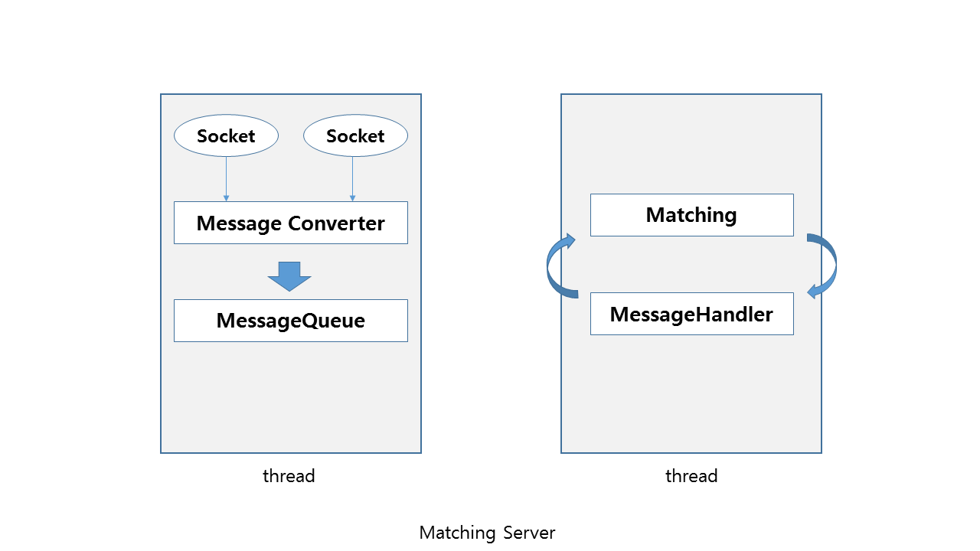
Game Matching Server - 매칭

Slide 30
Packet Monitoring System
Intro

Slide 31
Packet Monitoring System - 개요

Slide 32
Packet Monitoring System - 개요
기간 : 2016.10.03 ~ 2016.11.25 (개발지원실)
주제 : Connection Server의 Relay 성능 체크
기능 : * monitoring log file 다운로드 * PPS 현황 WEB UI로 제공
기술 Stack : * Javascript, d3.js, socket.io * NodeJS * FlatBuffer, RabbitMQ, Winston(logger)
역할 : * 전체적인 시스템 설계 및 구현
소스코드 및 관련문서 : - https://github.com/433Project/PGM

Slide 33
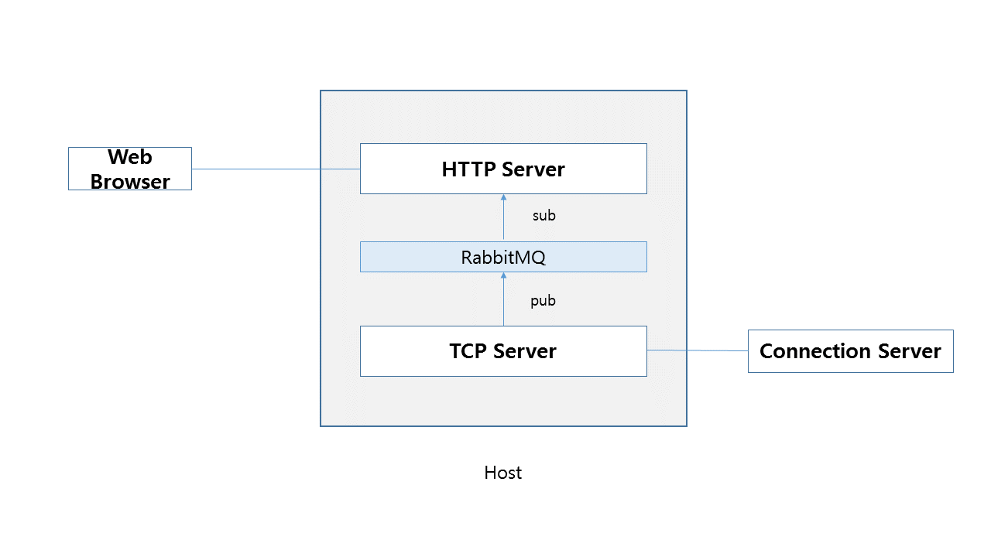
Packet Monitoring System
Notes:
- 프로세스 분리 이유 ? Single thread인 NodeJS 환경에서 서로 다른 역할을 하는 두 server 간에 영향을 줄이고
보다 정확한 Relay performance 측정을 위하여 별도 프로세스로 분리
기능적인 측면으로도 서로 목적이 다르기 때문에 분리시켰다.

Slide 34
게시판
Intro

Slide 35
게시판 - 개요
기간 : 2016.09.05 ~ 2016.10.14 (웹 플랫폼 개발팀)
주제 : 네이버 카페를 기본으로 한 게시판 구현
기능 :
Component | 기능
게시판 | Paging Ordering 게시글 목록 조회 게시글 검색
게시글 | 게시글 작성, 수정, 삭제, 조회
Membership | 회원가입, 로그인, 수정, 탈퇴
댓글 | 댓글 작성, 수정, 삭제, 더보기
좋아요 | 좋아요, 좋아요 취소

Slide 36
게시판 - 개요
기술 Stack : * Java, JSP * Spring Boot, Gradle * MySQL * Linux(CentOS), Jenkins
역할 : * Schema 설계 및 DB Script 작성 * 전체 기능 구현 * ngrinder를 통한 성능 테스트 진행 * 로직 개선 및 쿼리 튜닝
소스코드 및 관련 문서 * https://github.com/lunker/simple-board
Notes:
성능 테스트를 하고서 무엇을 고쳤는가 ?
--

Slide 37
게시판
Auth

Slide 38
게시판 – 로그인
여러 instance의 WAS 및 Application 환경에서도 정상적인 로그인 및 인증을 위하여 Application level의 token을 구현
32자리 Random String + 암호화된 User ID
Cookie를 이용. Key : simple-board-auth
Value : generated token

Slide 39
감사합니다

